Slide 1
Qualitätssicherung in ITIL
Vortragende:
Lara Krautmacher
Rene Wiskow
Elena Kirsch
Im Fach IT-Management

Slide 2
Einstieg

Slide 3
Gliederung
Qualität und IT Management
Grundlagen
ITIL
Elemente des Service Lebenszyklus
Rollen im Service Lifecycle
Key Performance Indicators
Qualitätssicherung in ITIL
Qualitätssicherung im ITIL-Prozess
Continuous Service Improvement
Testing
Projekt – Praktische Durchführung
CSI im Planspiel
Testing
Component Test
Release Package Test
Operational Readiness Test
Acceptance Test
Service Validierung
Fazit

Slide 4
Qualität und IT Management I / V
Allgemein:
Qualität - Beschaffenheit oder Eigenschaft einer Sache oder Person
Wirtschaft:
Qualität - Wert oder die Güte einer Sach- oder Dienstleistung aus Sicht des Anwenders/der Anwenderin
ISO 9000:2015
[1], [2]

Slide 5
Qualität und IT Management II / V
Frameworks
Richtlinien
Festlegung Werten, Regeln und Verhaltensweisen
[3]
Notes:
Damit Frameworks die
Verbesserung der Qualität eines Unternehmens und dessen Produkte,
Dienstleistungen und Prozesse unterstützen können, müssen
die Organisationen Richtlinien verfassen, die dieWerte, Regeln und
gewünschten Verhaltensweisen im Unternehmen festlegen
Umsetzung von Qualität in Unternehmen

Slide 6
Qualität und IT Management III / V
Management
IT Management
IT Service Management
ISO/IEC 2000
[3],[4],[5]

Slide 7
Qualität und IT Management - ITSM - IV / V
Reihe von Richtlinien und Praktiken → Implementierung, Bereitstellung + Verwaltung von IT-Services
Fokus:
erklärten Bedürfnissen der Endnutzer*innen und den definierten Zielen des Unternehmens
[5]

Slide 8
Qualität und IT Management – ITSM und ITIL - V / V
Implementierung und Dokumentation → Information Technology
Infrastructure Library (ITIL)
ITIL
Rahmenbedingungen → Services optimal auf die Anforderung aus dem Business abzustimmen + regelmäßig auf die beste Unterstützung der Geschäftsprozesse zu überprüfen
[3],[6]

Slide 9
Grundlagen - ITIL I / II
Grundhaltung: Geschäftsprozessorientierung
Alle betrieblichen Aktivitäten = Kombination einzelner oder verschiedener Prozesse
Erreichen der Grundhaltung
Ziele definieren, an denen sich die Erbringung der IT-Services ausrichtet
Definierten Ziele erreichen
Möglichkeiten IT-Organisation + Anforderungen des Kunden/der Kundin über zu erbringenden Services müssen deckungsgleich
ITIL
Identifizierung des Kundenbedarfs + der entsprechenden Gestaltung des Services
[3],[7]

Slide 10
Grundlagen - ITIL II / II
Allgemeines Framework
Ziel ITIL:
Erfahrungen aus der Welt des IT-Service-Managements aufzuschreiben → generalisieren
Erfahrungen aus anderen Bereichen ergänzen
Services sollen im Rahmen von ITIL optimal auf Anforderungen aus dem Geschäft abgestimmt sein + regelmäßig darauf überprüft
prozessorientiert arbeitet und unabhängig ist von Hierarchien
[3],[7]

Slide 11
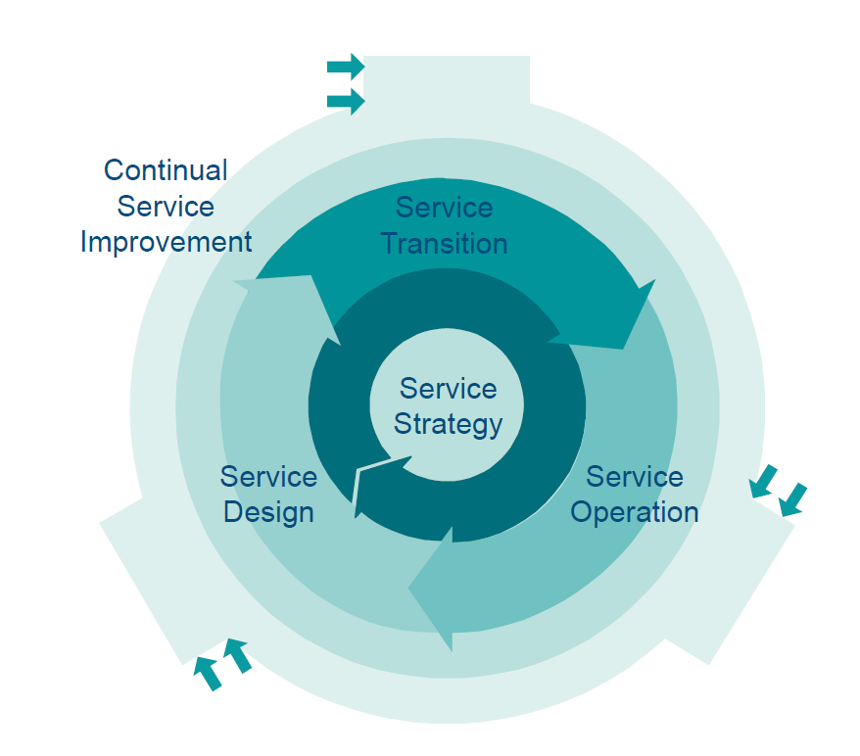
Grundlagen - ITIL - Service Lifecycle – I / II
[3]

Slide 12
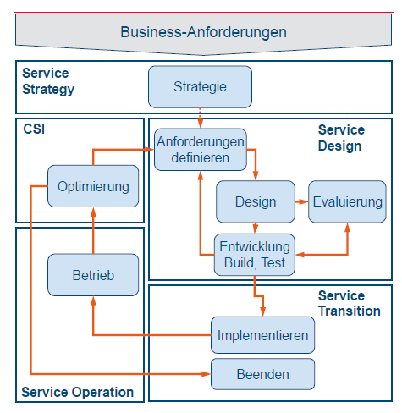
Grundlagen - ITIL - Service Lifecycle – II / II
[3]

Slide 13
Grundlagen - ITIL - Rollen im Service Lifecycle – I / I
Service Owner
Process Owner
Process Manager
Process Practitioner
[3]

Slide 14
Grundlagen - ITIL - Key Performance Indicators – I / I
Leistungskennzahlen | Definition
Anzahl geplanter neuer Services | Anzahl neu entwickelter Services, die aufgrund eines strategischen Reviews initiiert worden sind
Anzahl von Neukunden | Anzahl neu gewonnener Kunden
Anzahl von Kundenbeschwerden | Anzahl der eingegangenen Kundenbeschwerden
Einhaltung Projektressourcen | Anteil der Kosten, der die geplanten Projektkosten überschreitet
[3]

Slide 15
Qualitätssicherung in ITIL
Ein Grundgedanke von ITSM: Qualität und Quantität von IT-Service planen, überwachen und steuern
→ Qualitätssicherung spielt eine zentrale Rolle in ITIL
[3]

Slide 16
Qualitätssicherung in ITIL – Verortung
CSI: Hauptbereich, in dem Qualitätssicherung stattfindet
Andere Bereiche: Qualitätsanspruch liegt den Tätigkeiten zugrunde
[3]

Slide 17
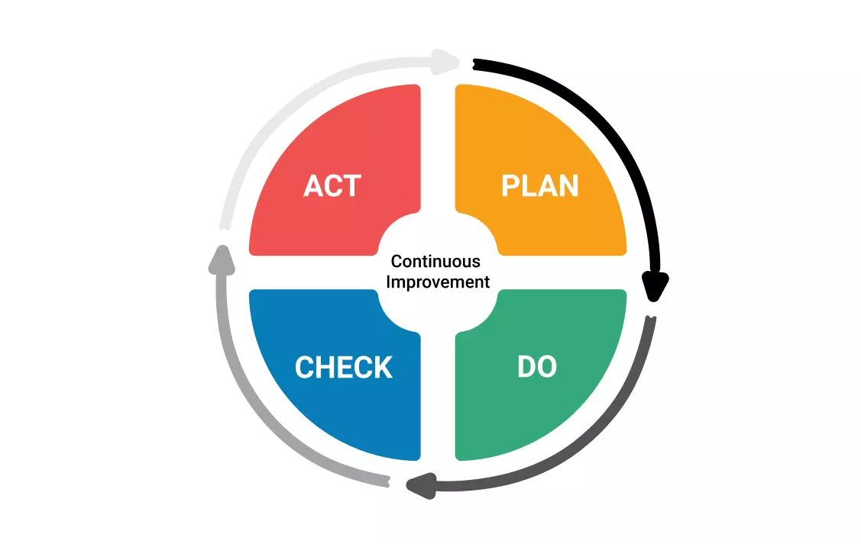
Qualitätssicherung in ITIL - CSI
4 grundlegende Aktivitäten:
Bild: [1]

Slide 18
Qualitätssicherung in ITIL - CSI
Plan: Festlegen von Zielen, Aktivitäten und Verantwortlichkeiten
Do: Umsetzung der Pläne + Dokumentation
Check: Prüfung der Umsetzung und Messdokumentation
Plan: Korrekturmaßnahmen festlegen
Bild: [1]

Slide 19
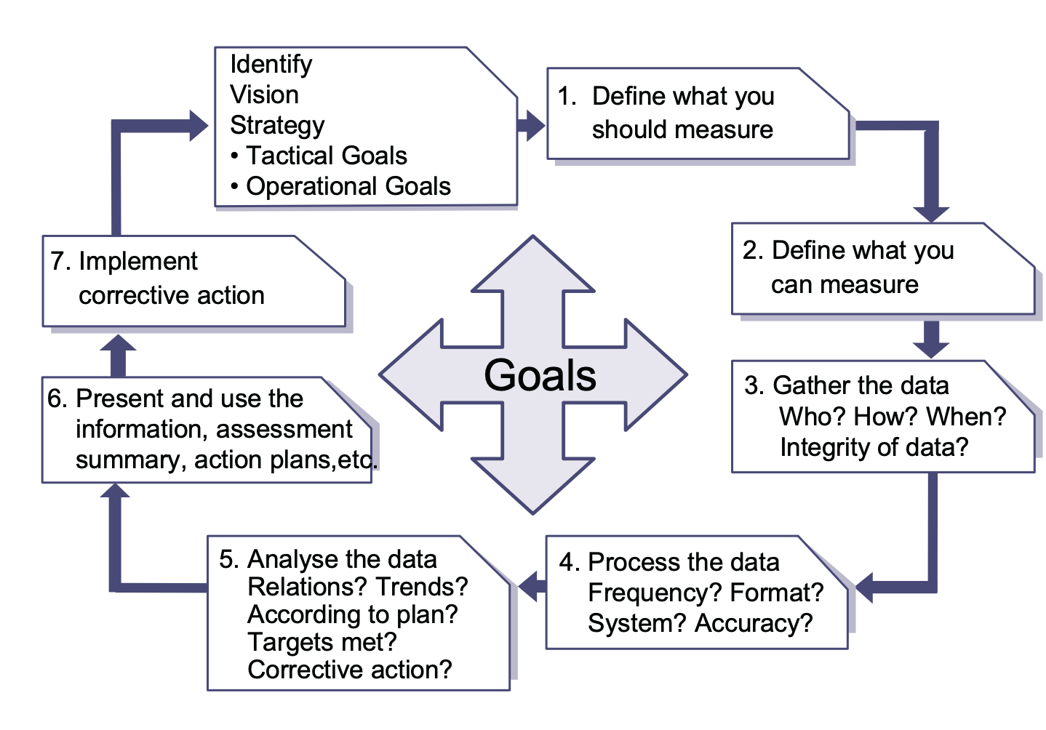
Qualitätssicherung in ITIL - CSI
7-stufiger CSI-Prozess:
[3]

Slide 20
Qualitätssicherung in ITIL - CSI
Ziele:
strategische, taktische & operationelle Ziele des Unternehmens → Definition der zu erhebenden Daten
Festgelegte Messmethoden und Kriterien als Entscheidungsgrundlage
[3]

Slide 21
Qualitätssicherung in ITIL - CSI
Identify Vision & Strategy:
Zusammenspiel zwischen CSI und den anderen Bereichen von ITIL
Pro Bereich festlegen von Zielen, Vision und Strategie
[3]

Slide 22
Qualitätssicherung in ITIL - CSI
Was wird gemessen?
Definition der Kennzahlen, die gemessen werden sollen
→ Liste der zu erfassenden Metriken
[3]

Slide 23
Qualitätssicherung in ITIL - CSI
Was kann gemessen werden?
Analyse welche der definierten Metriken können gemessen werden
Abwägung Kosten vs. Nutzen
→ Überarbeitete Liste der zu erfassenden Metriken
[3]

Slide 24
Qualitätssicherung in ITIL - CSI
Datenerfassung:
Festgelegte Metriken werden erfasst
Enge Zusammenarbeit von Service Operations und CSI
Bei Software Testing Zusammenarbeit mit Entwicklungsteam und Testern
[3]

Slide 25
Qualitätssicherung in ITIL - CSI
Datenverarbeitung:
Aufarbeitung & Gruppierung der Daten
[3]

Slide 26
Qualitätssicherung in ITIL - CSI
Datenanalyse:
Ziele erreicht? → Prozess abkürzen
Korrekturbedarf feststellen
[3]

Slide 27
Qualitätssicherung in ITIL - CSI
Präsentation und Einsatz der Daten:
Alle beteiligten Mitarbeiter informieren
Diskussion von Korrekturmöglichkeiten
Korrekturmaßnahmen beschließen
Beschluss wird im Change Advisory Board genehmigt
[3]

Slide 28
Qualitätssicherung in ITIL - CSI
Korrekturen implementieren:
Korrekturen werden umgesetzt
CSI-Prozess startet von Neuem
[3]

Slide 29
Qualitätssicherung in ITIL - Testing
Bewährte Testmodelle können genutzt werden
Zum Beispiel: Wasserfallmodell oder agile Testansätze
Im Projekt: Service V-Modell
[3]

Slide 30
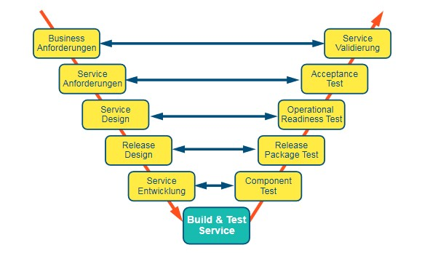
Qualitätssicherung in ITIL – Testing Service V-Modell
[3]

Slide 31
Qualitätssicherung in ITIL – Testing Service V-Modell
Component Test:
Ist die technische Umsetzung korrekt?
Release Package Test:
Können Services bereitgestellt werden? (Deployment)
Operational Readiness Test:
Sind technische und Humanressource vorhanden?
[3]

Slide 32
Qualitätssicherung in ITIL – Testing Service V-Modell
Acceptance Test:
Ist die Umsetzung für den Kunden zufriedenstellend?
Service Validierung:
Werden alle mit dem Kunden vereinbarten Verträge eingehalten?
[3]

Slide 33
Praktische Durchführung - CSI
Schritt 1: Planung
Grundstein: Service Strategy, Service Design (Business-Team) + Umsetzungsplanung, Release-Planung (Entwicklungsteam)
Grundverständnis im QS-Team für die grundlegenden Ziele

Slide 34
Praktische Durchführung - CSI
Schritt 2: KPI-Definition
Service Portfolio und SLA‘s diskutiert → KPIs
Service Katalog und Service Transition Strategie diskutiert → KPIs
Gespräche mit IT-Operations und Service Desk → KPIs

Slide 35
Praktische Durchführung - CSI
Schritt 3: Messbare KPIs definieren
Gespräche mit IT-Operations und Entwicklungsteam
→ Messbare KPIs definiert
Schritt 4: Planung Messverfahren
Planung Testing
Planung Monitoring

Slide 36
Praktische Durchführung - CSI
Test | KPI | Metrik | Messverfahren | Qualitätseinstufung
Operational Readiness Test | Dauer, bis der eingereichte Artikel geprüft wird | Prüfung des Artikels - Einreichen des Artikels / Anzahl der Artikel seit Start des Services | Artikel einreichen und Dauer messen bis dieser online ist | niedrige Qualität: max. 24 Stunden mittlere Qualität: 12 Stunden hohe Qualität: 1 Stunde
Service Validierung | Antwortzeit bei Aufruf der Seite | Http response - http request / Anzahl http requests | Monitoren (Server Logs) | niedrige Qualität: max. 1 Sekunde mittlere Qualität: 0,5 Sekunden hohe Qualität: 0,1 Sekunde
Operational Readiness Test | Durchschnittliche Kosten pro Bearbeitung einer Kundenanfrage: | Lohn für Bearbeiter / Anzahl Anfragen | Dauer betrachten wie Lange MA mit Kundenanfrage beschäftigt ist | Niedrige Qualität: >=10€ Mittlere Qualität: >=5€ Hohe Qualität: < 5€
Operational Readiness Test | Anzahl der bearbeiteten Kundenanfragen pro Monat | Anzahl der bearbeiteten Kundenanfragen pro Monat | Kundenanfragen zählen | Niedrige Qualität: <=50 Mittlere Qualität: <=100 Hohe Qualität: > 100
Operational Readiness Test | Anteil der direkt gelösten Kundenanfragen, die nicht an einen Experten weitergeleitet wurden | Weitergeleitete Anfragen / Alle Anfragen | Anfragen, die nicht an Experten weitergeleitet werden, zälen | hohe Qualität: >90% mittlere Qualität: 80%-90% niedrige Qualität: <80%
Auszug Service Quality Policy

Slide 37
Praktische Durchführung - CSI
Schritt 5: Messung
Durch IT-Operation, Service Desk und Qualitätssicherung
Schritt 6: Dokumentation Messung
Einheitliche zugängliche Dokumentationstabelle (Messzeitpunkt, Dokumentierende*r, Messwert, Qualitätseinstufung)

Slide 38
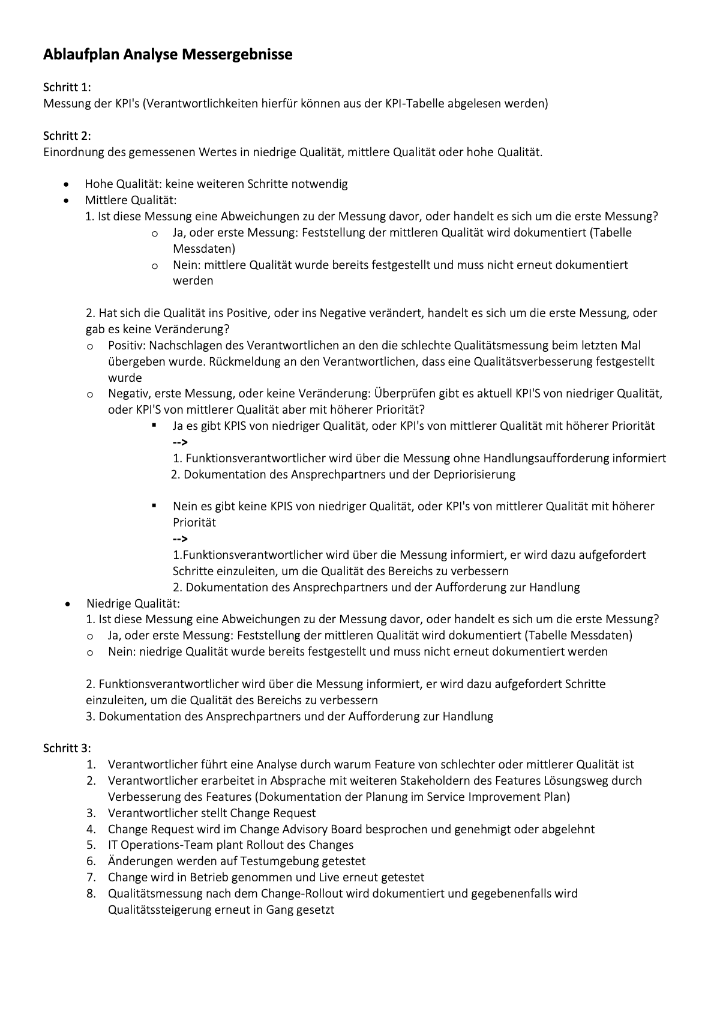
Praktische Durchführung - CSI
Schritt 7: Analyse
Analyse + weiteres Vorgehen nach Ablaufplan

Slide 39
Praktische Durchführung - CSI

Slide 40
Praktische Durchführung – Testing Component Test
Schwachstellenanalyse einzelner Komponenten
Gewichtung mit Risikostatus (Geringfügig, Mittelmäßig, Kritisch, Katastrophal)
Definition einer oder mehrerer Annahmekriterien abgeleitet aus Service Portfolio
Durchführen der Tests
Dokumentation des Testausgangs und zusätzliche Anmerkungen
Berechnung der Qualität in % für einzelne Komponenten

Slide 41
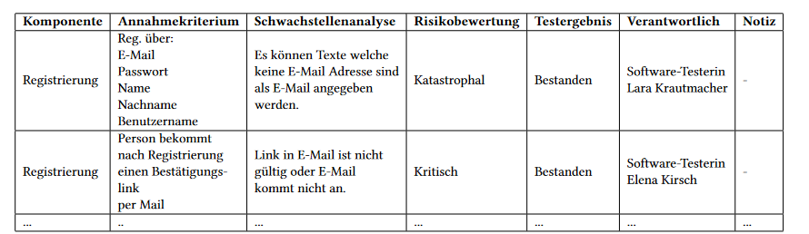
Praktische Durchführung – Testing Component Test - Beispiel

Slide 42
Praktische Durchführung – Testing Release Package Test
Zuständigkeitsbereich: Release- und Deployment Manager*in
KPIs wurden mithilfe des IT Operation Teams definiert
Anzahl erfolgreicher Deployments (>95%/95%/<95%)
Dauer der Deployments in Minuten (< 1:20/1:20/>1:20)

Slide 43
Praktische Durchführung – Testing Operational Readiness Test
Richtet sich an Service Desk und IT Operation Team
KPIs wurden definiert
Ist der Support einzelner Services sichergestellt?
Sind die benötigten technischen Ressourcen vorhanden?

Slide 44
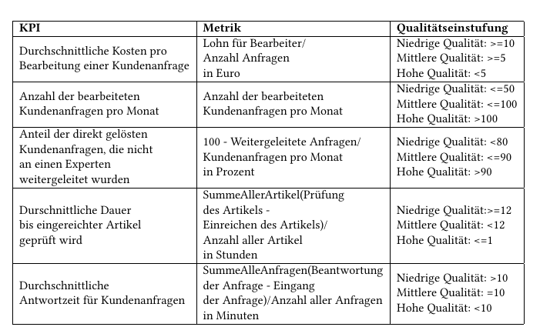
Praktische Durchführung – Testing Operational Readiness Test – KPIs Service Desk

Slide 45
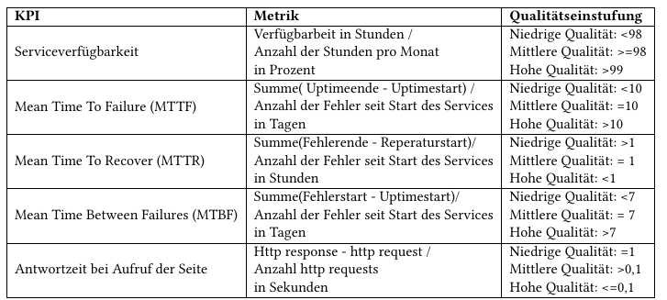
Praktische Durchführung – Testing Operational Readiness Test – KPIs IT Operations Team

Slide 46
Praktische Durchführung – Testing Acceptance Test
Richtet sich an das Business Team
Wird direkt mit dem Kunden durchgeführt
Service Portfolio und SLAs werden beleuchtet
Kein direkter Einfluss der Qualitätssicherung
Aber: Bei Change Request ist es eventuell nötig KPIs anzupassen

Slide 47
Praktische Durchführung – Testing Service Validierung
Richtet sich an das Business Team
Werden alle SLAs vom Service eingehalten?
Falls nicht müssen Änderungen an den SLAs vorgenommen werden
Änderungen an den Services wurden durch alle vorherigen Tests abgedeckt

Slide 48
Fazit
ITIL hat Vor- und Nachteile
Vorteile
Erleichtert Stukturierung von Prozessen und Vorgehen (Service V-Modell)
Genaue Definition von Ansprechpartnern verschiedener Prozesse
Input für Qualitätsmanagement ist genau definiert (Service Portfolio)

Slide 49
Fazit
Nachteile
Fokus anfänglich unklar
Viele Definitionen und Abhängigkeiten
=>Einführung nicht leicht

Slide 50
Fazit
Zusammenfassend
ITIL eignet sich gut um Qualitätssicherung in Projekt umzusetzen, aber erfahrene Mitarbeiter sind bei Einführung von Vorteil

Slide 51
Zeit für Fragen
Vielen Dank für Ihre Aufmerksamkeit!

Slide 52
Quellen
[1] https://www.duden.de/rechtschreibung/Qualitaet, Zugriff: 12.06.2021
[2] http://wirtschaftslexikon24.com/d/qualitaet/qualitaet.htm, Zugriff: 12.06.2021
[3] Martin Beims and Michael Ziegenbein. 2015. IT-Service-Management in der Praxis mit ITIL: Der Einsatz von ITIL Edition 2011, ISO/IEC 20000:2011, COBIT 5 und PRINCE2 (4., überarbeitete und erweiterte auflage ed.). Hanser, München.
[4] https://www.iso.org/standard/51986.html, Zugriff: 31.05.2021
[5] https://www.ibm.com/cloud/learn/it-service-managementtoc-what-is-it-CCWD9gs4, Zugriff: 31.05.2021
[6] Karl-Michael Gauch. 22.03.2021. IT-Management: Einführung
[7] Karl-Michael Gauch. 24.03.2021. IT-Management: Introduction to ITIL.

Slide 53
Bild-Quellen
[1] https://kanbanize.com/de/lean-management-de/verbesserung/was-ist-pdca-zyklus

